Slide 1
Име на проект
Team Safety

Slide 2

Популяризиране на Second hand. Намаляване изхвърлянето на офис оборудване.

Slide 3

Офис оборудването в големите фирми е често сменяно
през годините, макар то да не е в никак лошо състояние.

Slide 4
Обикновено фирмите плащат за депонирането на това оборудване, което в България значи да се изго- рят.

Slide 5

Идея ни е, посредством нашата уеб апликация, фирмите да предлагат безвъзмездно старото си оборудване.

Slide 6
Хората в нужда осъществяват контакт чрез подадените в платформата емейл или телефонен номер.

Slide 7
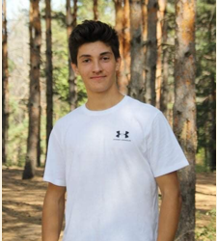
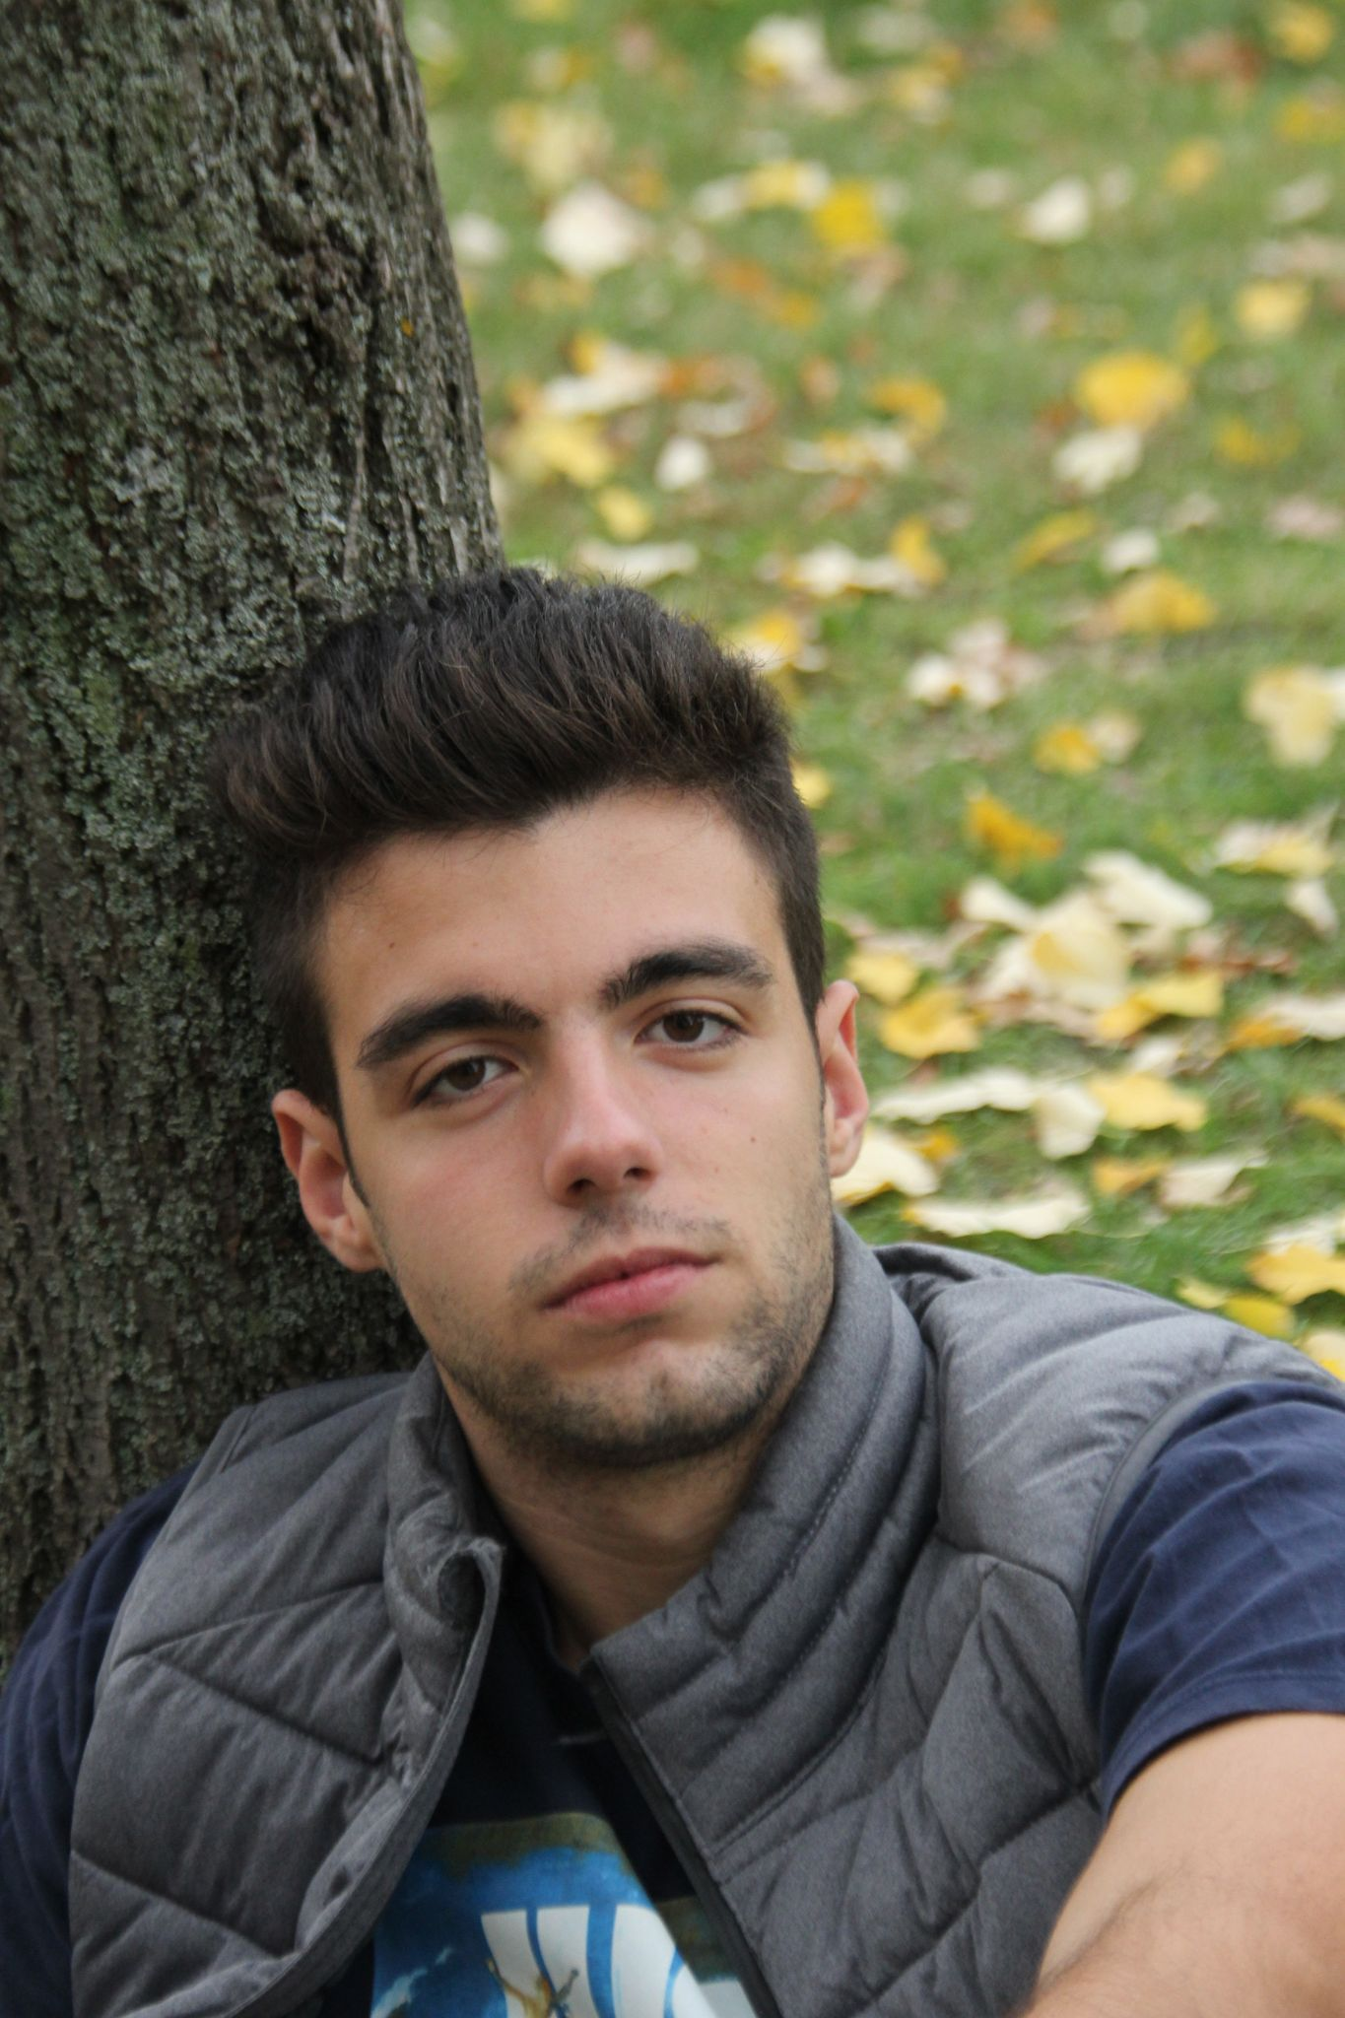
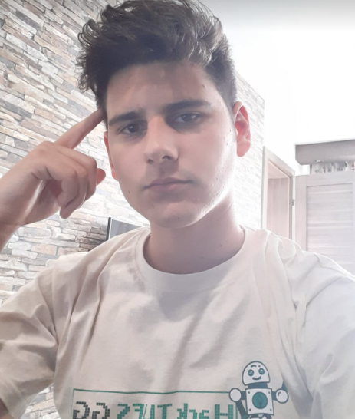
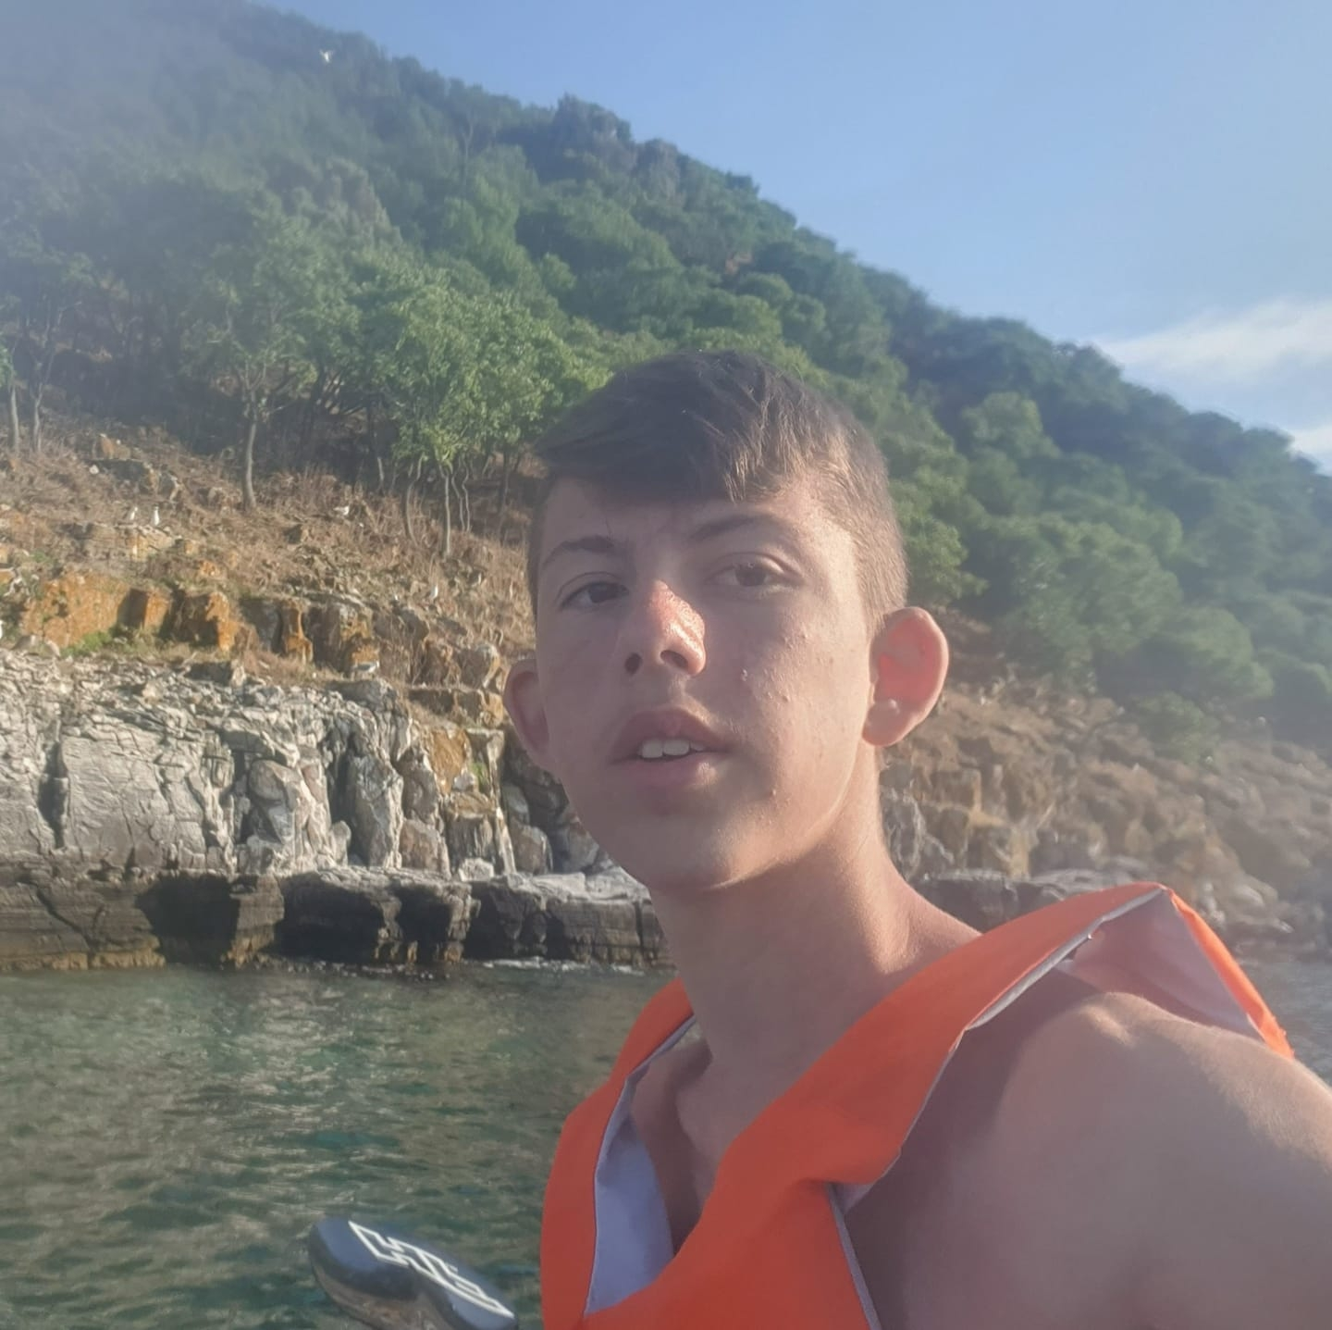
Team Safety
Bасил Палигоров
Емил Шаров
Кристиан Bасиков
Александър Наумов
Най-добрия съотборник
Капитан
Спасител
24/7 в соц. мрежи

Slide 8





Технологии.

Slide 9
Как работи?
Стъпка 3
Стъпка 2
Образуане на едно общество
Стъпка 1
Осъществяане на връзка между подателя и получателя
Добавяне на продукт в платформата

Slide 10
Процесът на разработка
Thursday
Saturday
The Future, what’s left
Работа по приложението и изготвяне на презентацията
Обсъждане на идеи за проекта
Доразване на идеята в по-голям мащам
17:30 | • | • | • | • | • | 07:59 | • | • | • | • | ∞
Friday
Sunday
Избор на идея за проекта и разпределяне на задачите
Отдих

Slide 11


Slide 12

Колективната работа е едно от най-важните неща и не трябва да бъде подцеявано.
Подготоката на работния процес представлява 70% от работния процес

Slide 13

И за край..

Slide 14

БЛАГОДАРИМ ЗА ВНИМАНИЕТО!

